Slide 1
办公自动化系统开发
答辩人: 沈顺天 指导老师: 邓忠华

Slide 2
Content
选题背景
01
关键技术
02
相关工作
03
成果展示
04
水面环境自动理解方法研究
水面环境自动理解方法研究
答辩人：陈高杰
指导老师：马杰
答辩人：陈高杰
指导老师：马杰

Slide 3
01 选题背景
4

Slide 4
1.1 办公自动化系统
定义: 使用最新技术, 将使用人员的办公效率最大化的软件系统
特点: 系统复杂, 模块众多, 开发和维护成本较高
现状: 常见开发模式为纯后端开发

Slide 5
1.2 互联网技术发展及影响
前端框架的快速更新: Vue, React, Angular
前后端分离被广泛应用
SPA(单页面应用)的良好用户体验被认可

Slide 6
1.3 研究意义 & 目标
本课题框架:
优势:
前后端分离开发, 前端完全解放生产力, 便于做出用户体验更好的网页应用
劣势:
需要处理安全问题
传统框架:
优势:
纯后端渲染, 安全系数较高, 不易受到攻击
劣势:
前后端代码耦合, 网页用户体验较差

Slide 7
1.3 研究意义 & 目标
尝试创建用户体验更好的网页应用
为传统软件开发提供一个新的思路
以办公自动化系统作为切入点

Slide 8
02 关键技术
9

Slide 9
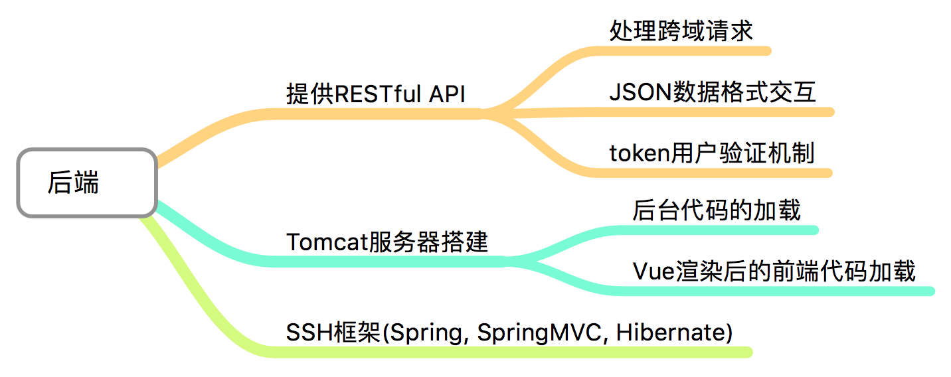
2.1 后端技术

Slide 10


2.1 后端技术
Java SSH框架:
Spring: 提供容器管理, 依赖注入
Spring MVC: 后端MVC架构分层
Hibernate: 数据库ORM支持

Slide 11
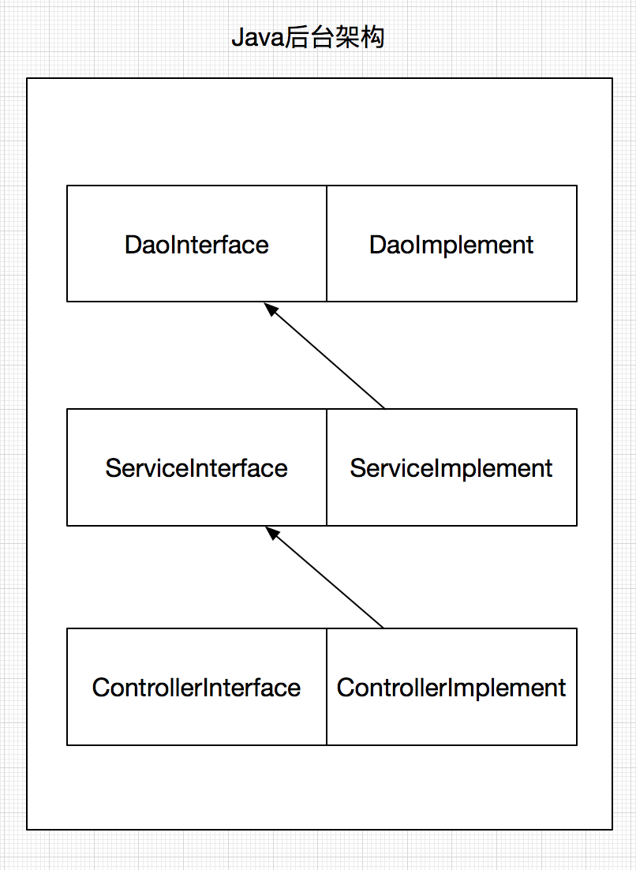
2.1 后端技术
后端分层:
Dao: 基础数据库操作
Service: 调用Dao层进行业务逻辑处理
Controller: 调用Service进行网络请求的处理

Slide 12
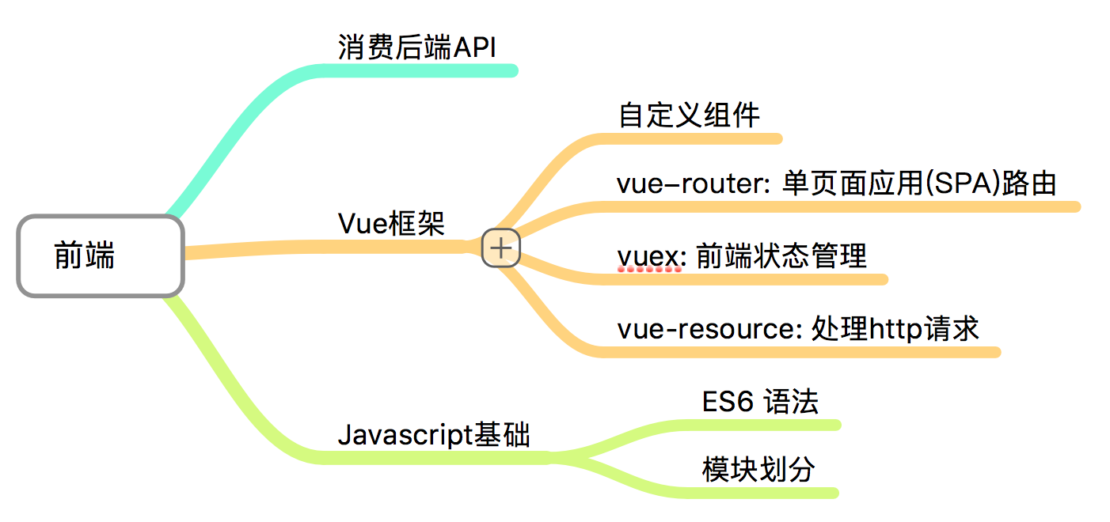
2.1 前端技术

Slide 13

2.1 前端技术
前端框架:
Vue: 渐进式的前端构建框架
特点:
专注于视图层，自底向上增量开发
适用于构建复杂的前端应用
相对于React和Angular, 学习曲线更为平缓

Slide 14
2.1 前端技术
UI框架:
Vue-material
遵循Material Design
基于 Vue 的 UI 组件库
Element
适用于桌面端网页应用开发
基于Vue 的 UI 组件库

Slide 15
03 相关工作
16

Slide 16
1. 个人首页模块 2. 审批管理模块 3. 常用工具模块 4. 公文处理模块

Slide 17
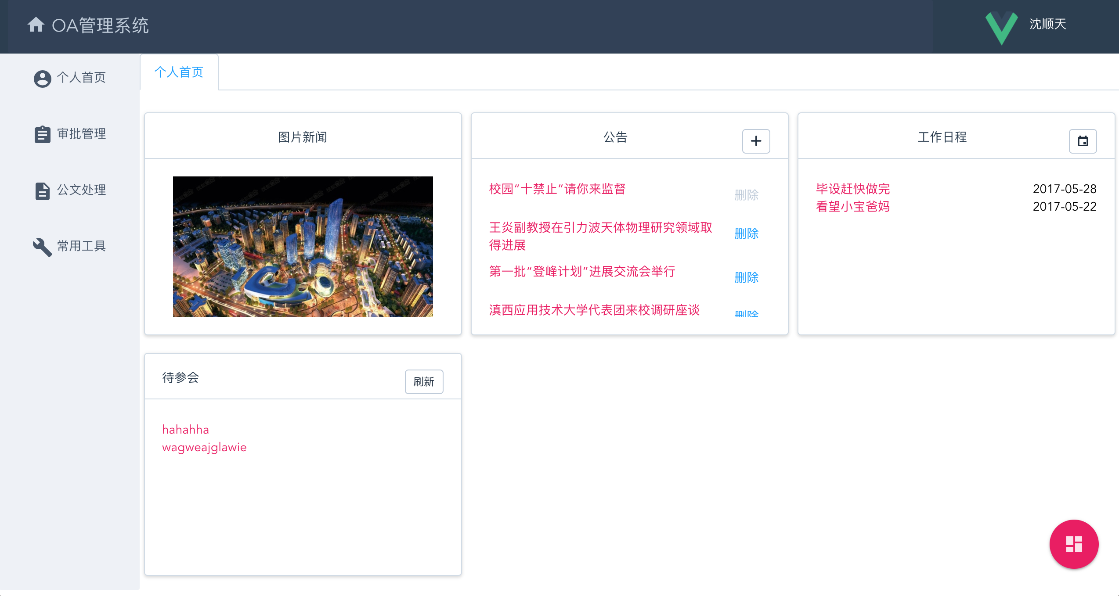
3.1.个人首页模块

Slide 18
3.1.个人首页模块
通过个人首页的定制, 获得最适合自己的页面
通过服务器存储用户的首页配置数据
登录时加载用户的首页配置, 实现个人自定义首页

Slide 19
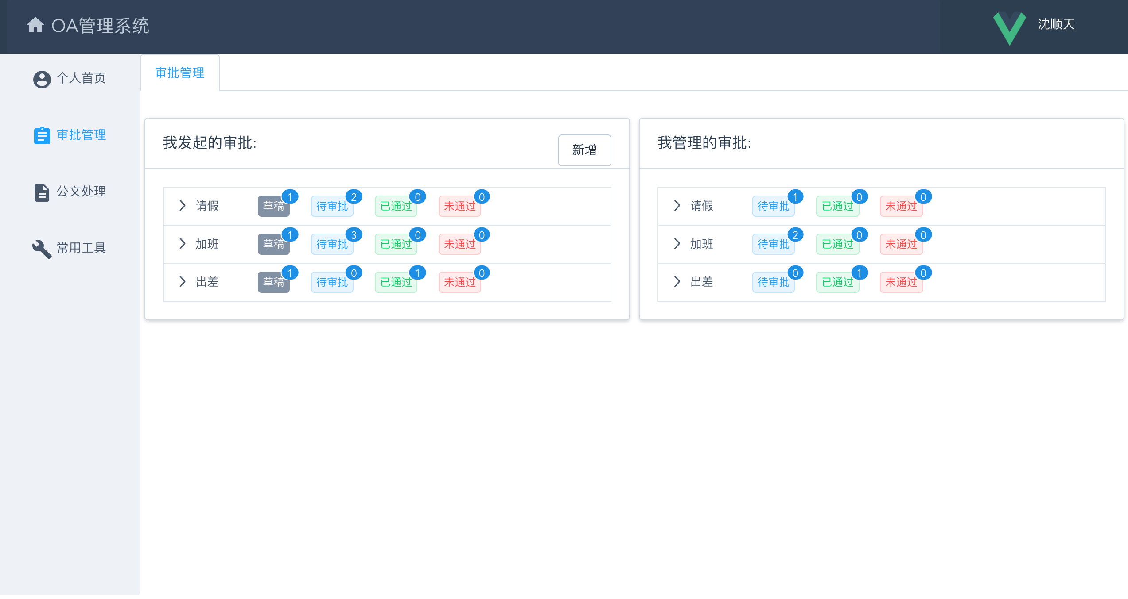
3.2 审批管理模块

Slide 20
3.2 审批管理模块
用户发起的审批
用户需要进行
管理的审批

Slide 21
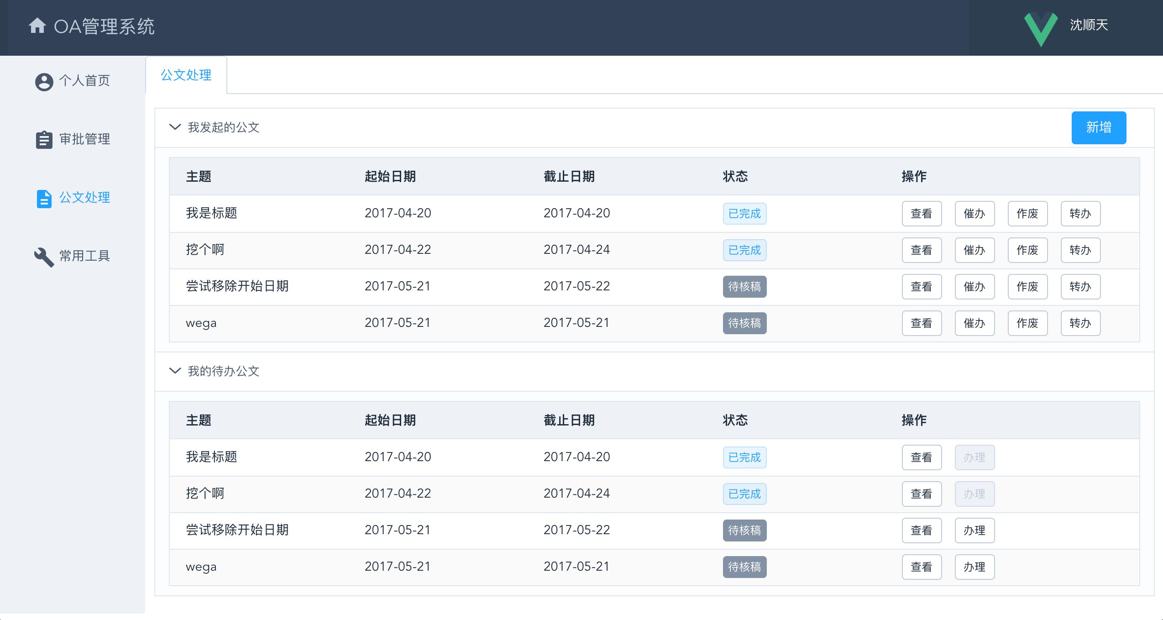
3.3 公文处理模块

Slide 22
3.3 公文处理模块
用户发起
的公文
用户作为公文处理者的公文
通过电子流的方式, 进行公文分发处理, 提升公文处理效率
通过员工信息模块, 直接添加处理人, 明确责任人

Slide 23
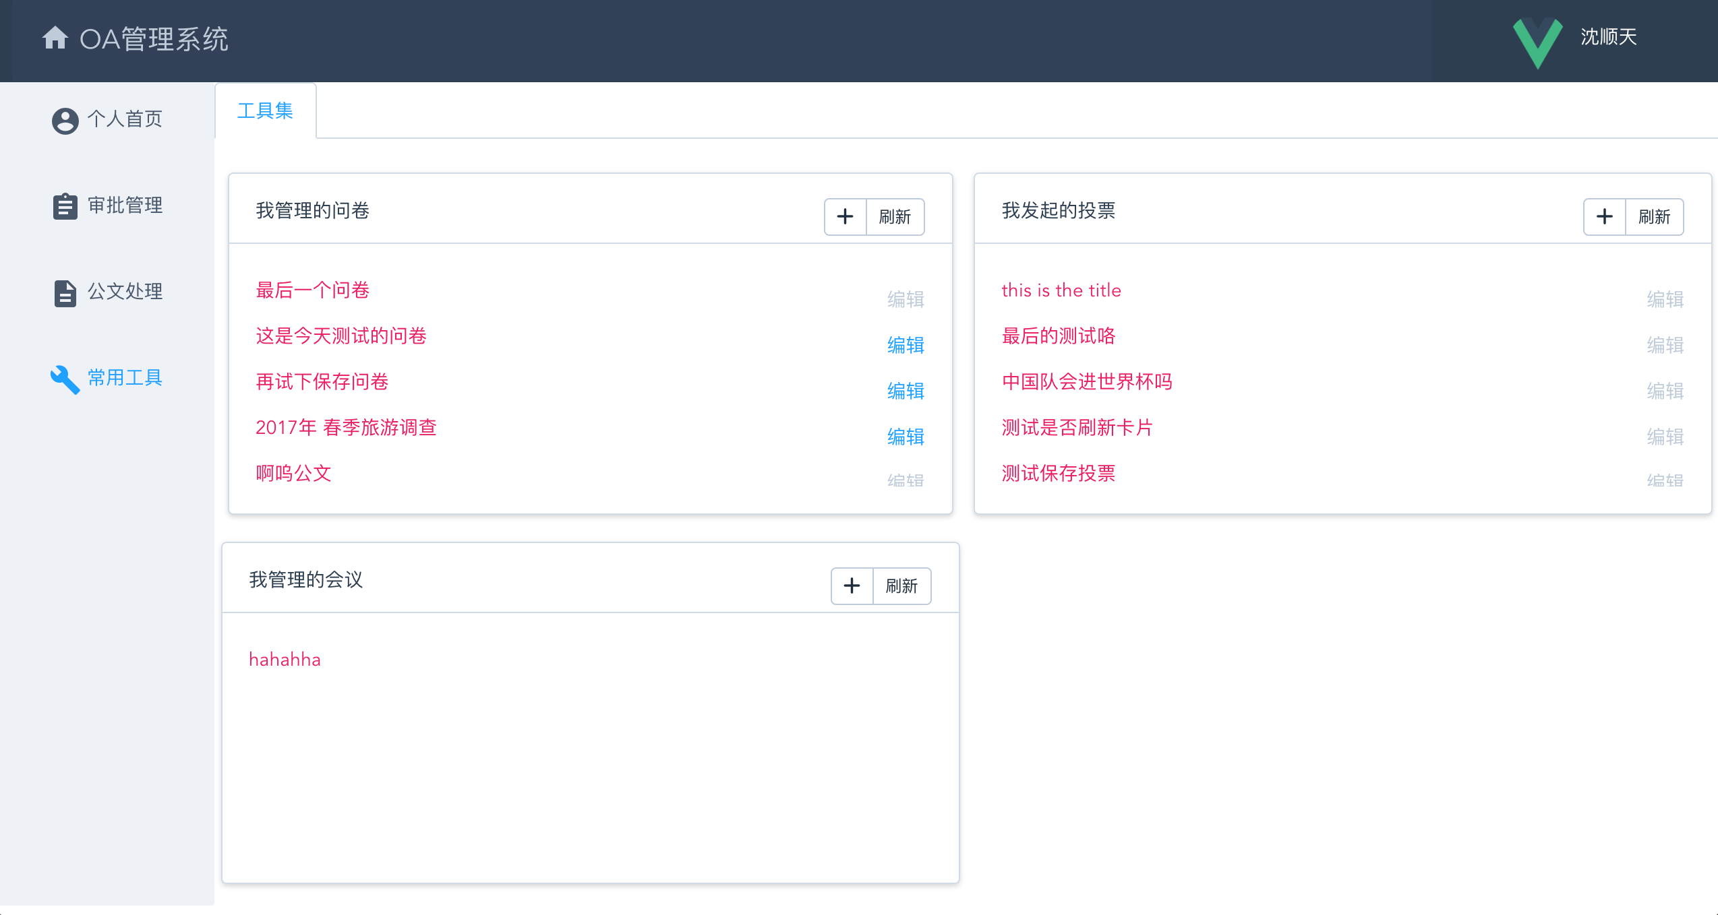
3.4 常用工具模块

Slide 24
3.4 常用工具模块
问卷调查工具
投票工具
会议管理工具
和员工系统相结合, 便于分发和统计数据
得益于Vue的模块化开发, 便于进行扩展增加工具集

Slide 25
04 成果展示
26

Slide 26
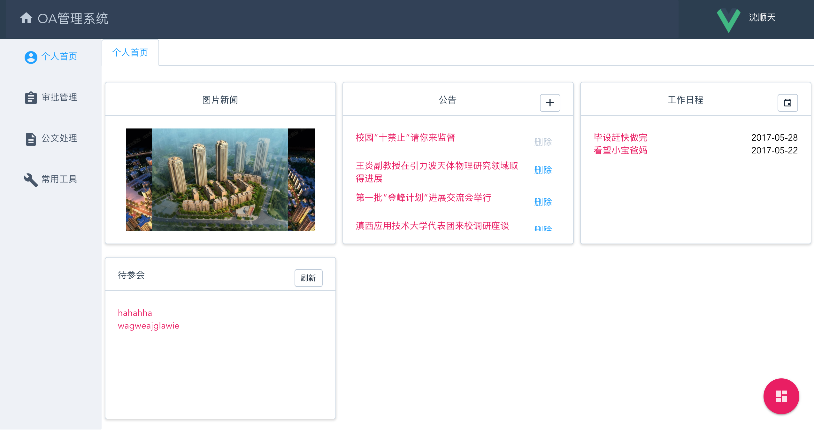
4.1 个人首页

Slide 27
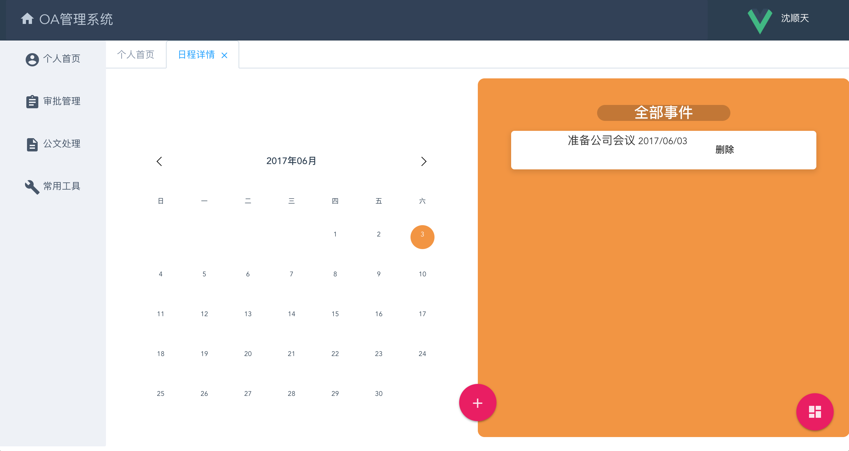
4.1 个人首页—日程管理

Slide 28
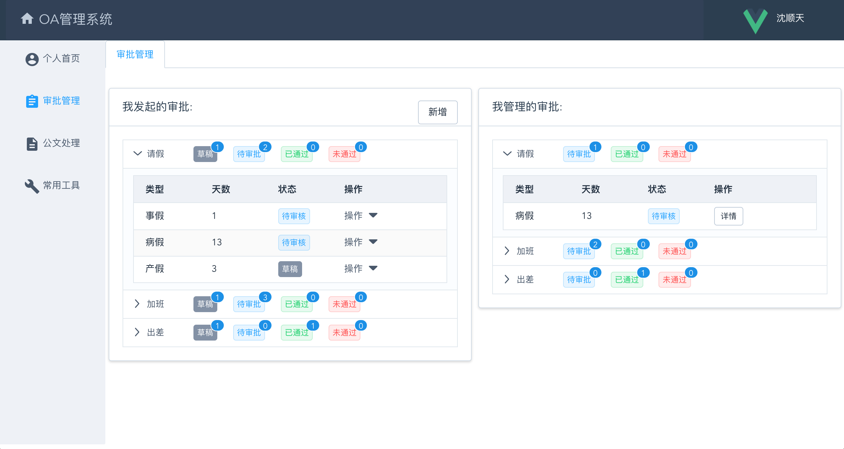
4.2 审批管理

Slide 29
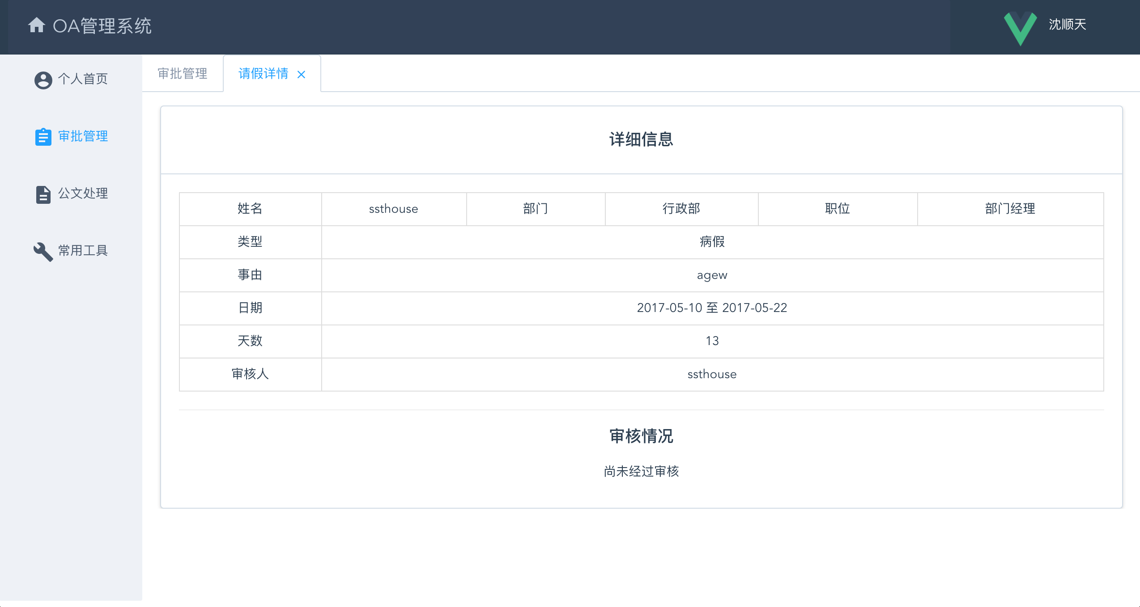
4.2 审批管理—审批详情

Slide 30
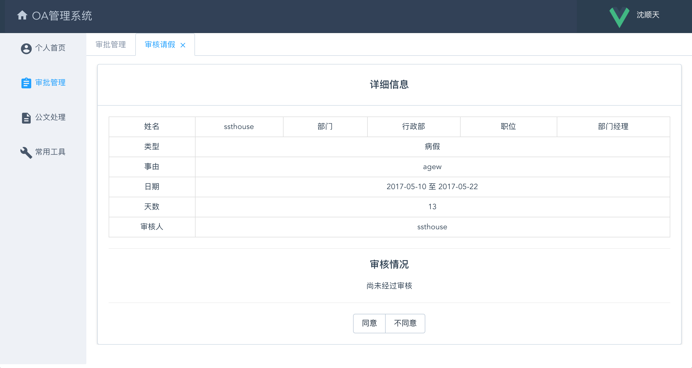
4.2 审批管理—处理审批

Slide 31
4.3 公文处理

Slide 32
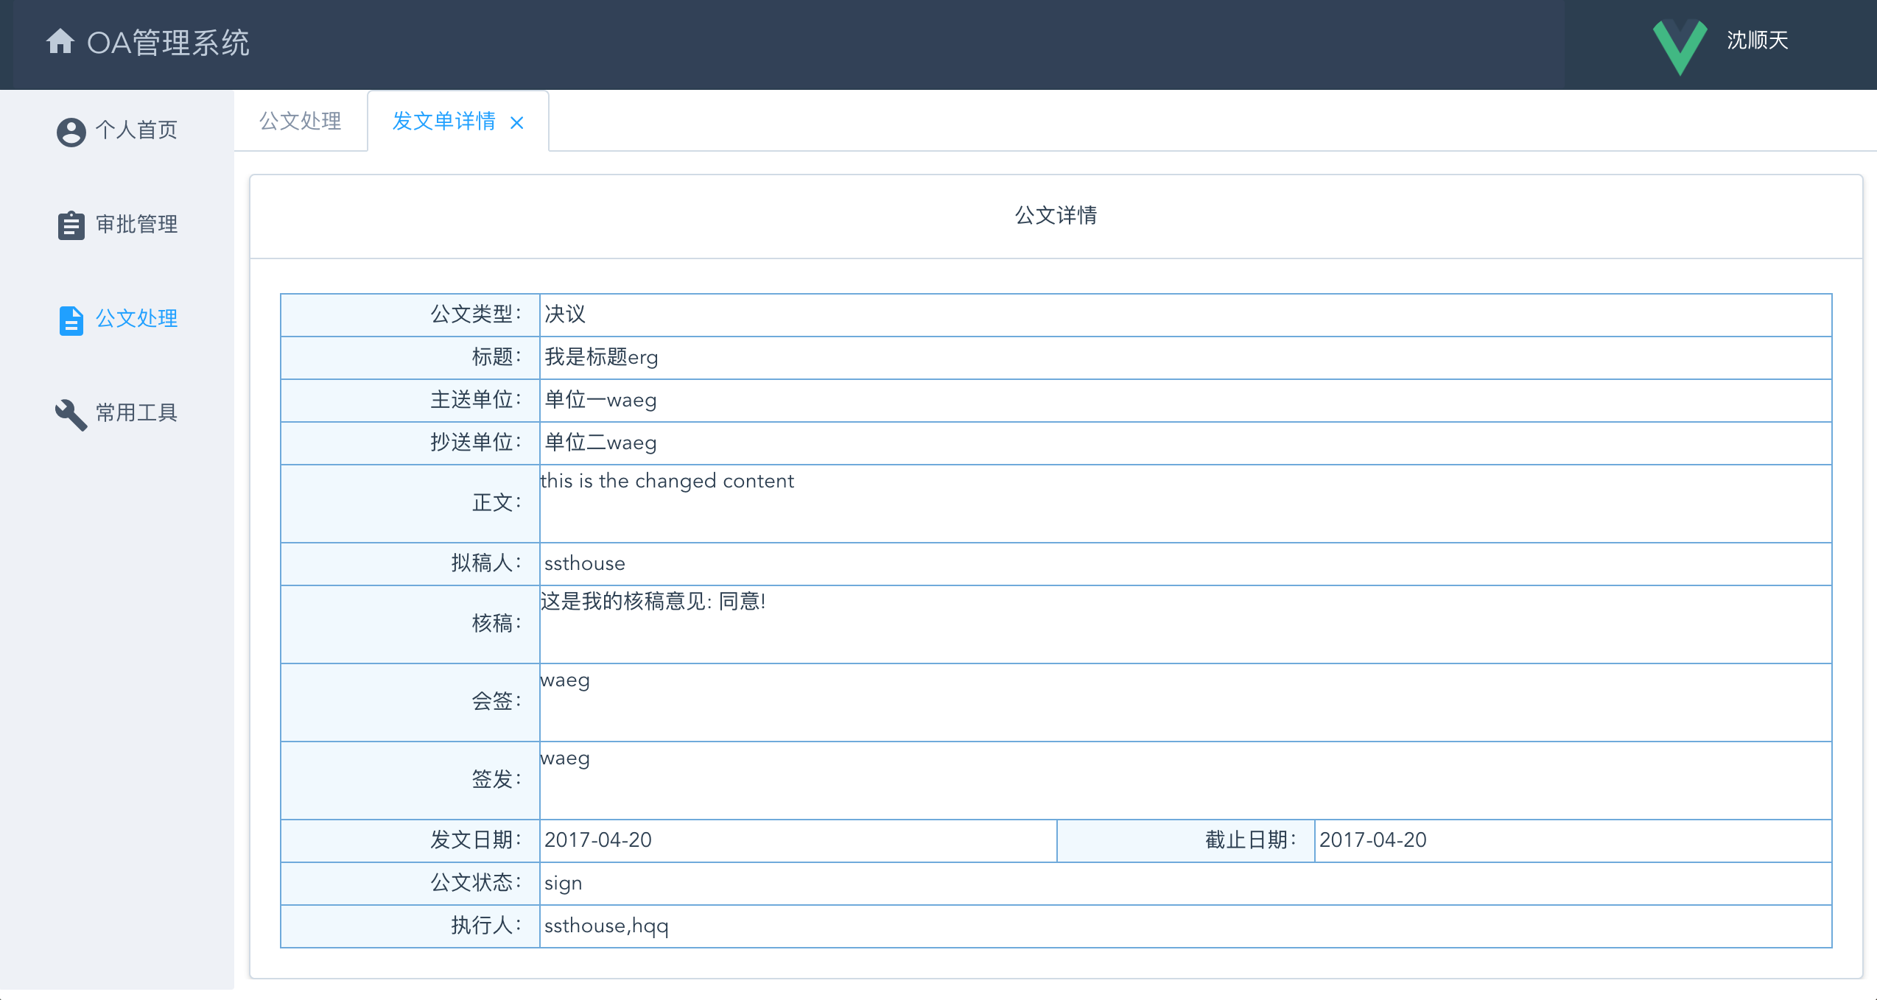
4.3 公文处理—公文详情

Slide 33
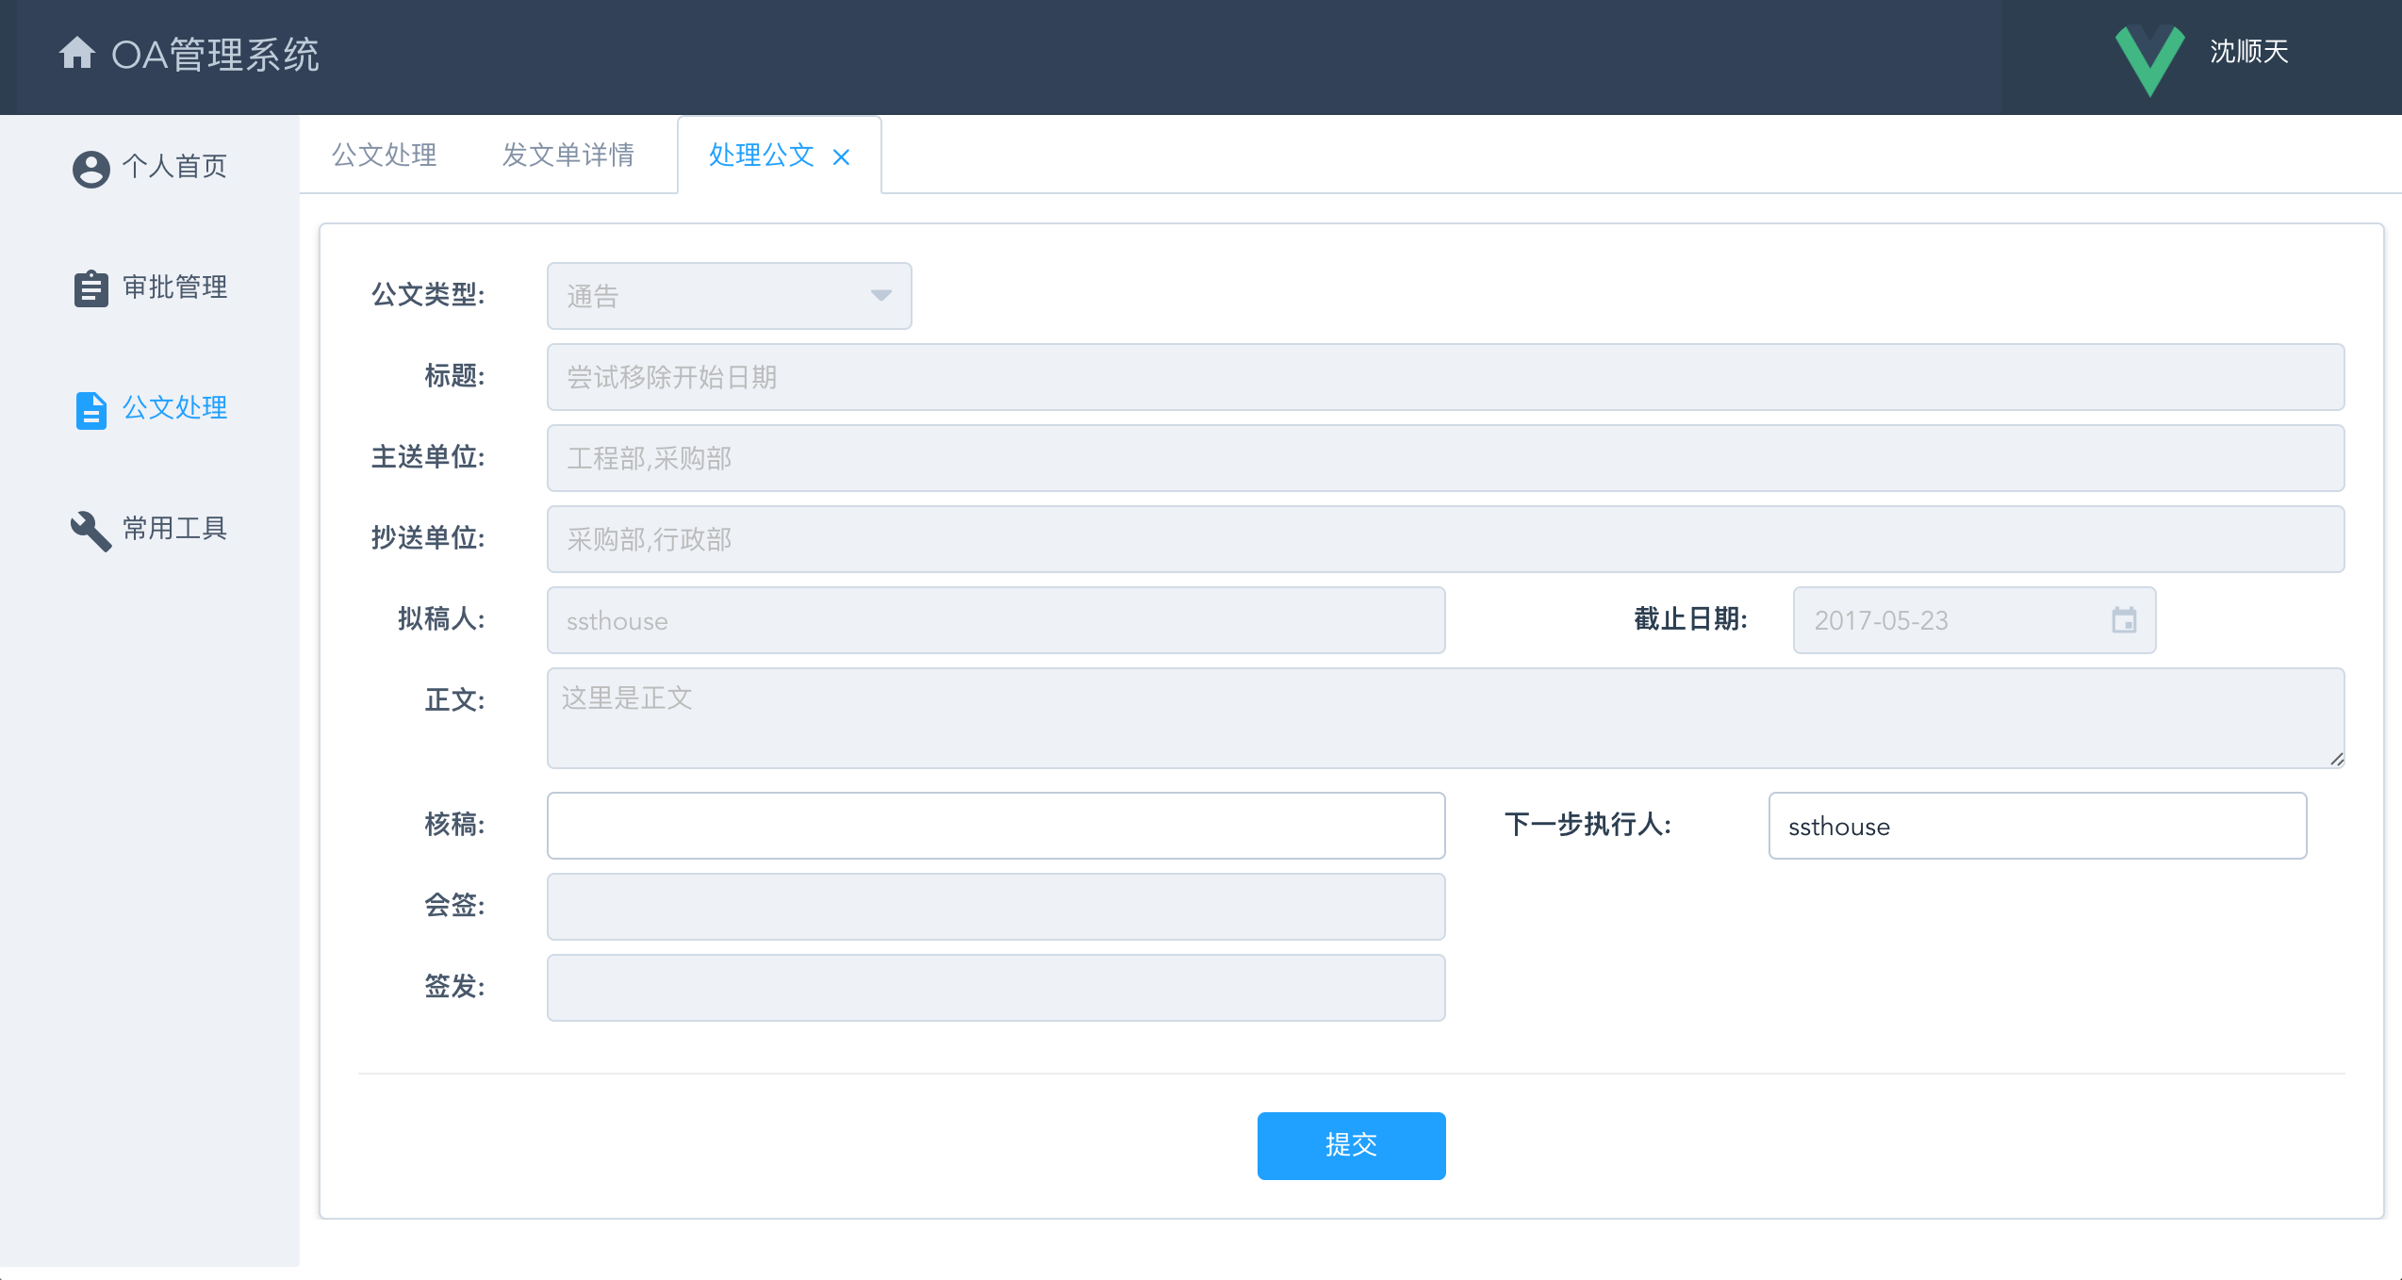
4.3 公文处理—处理公文

Slide 34
4.4 常用工具

Slide 35
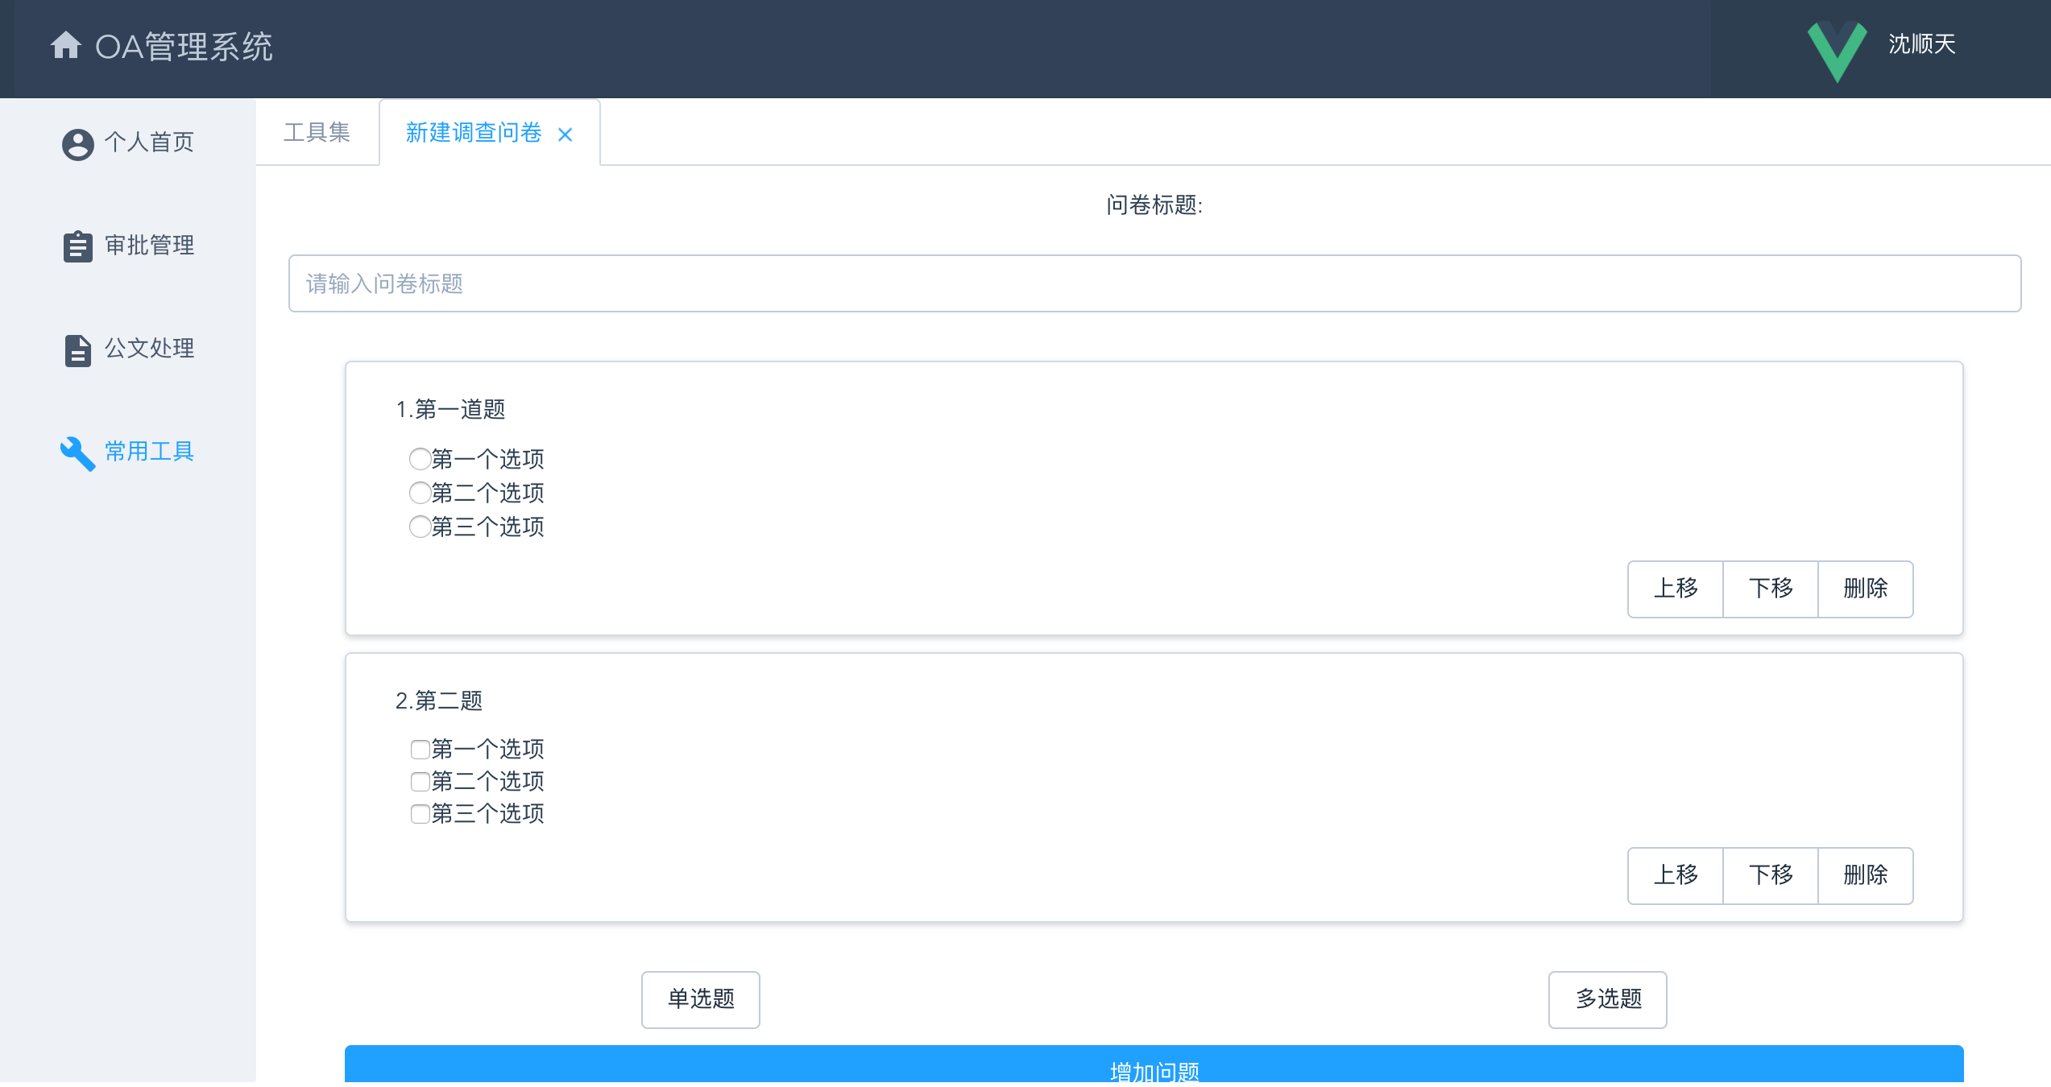
4.4 常用工具—新建问卷调查

Slide 36
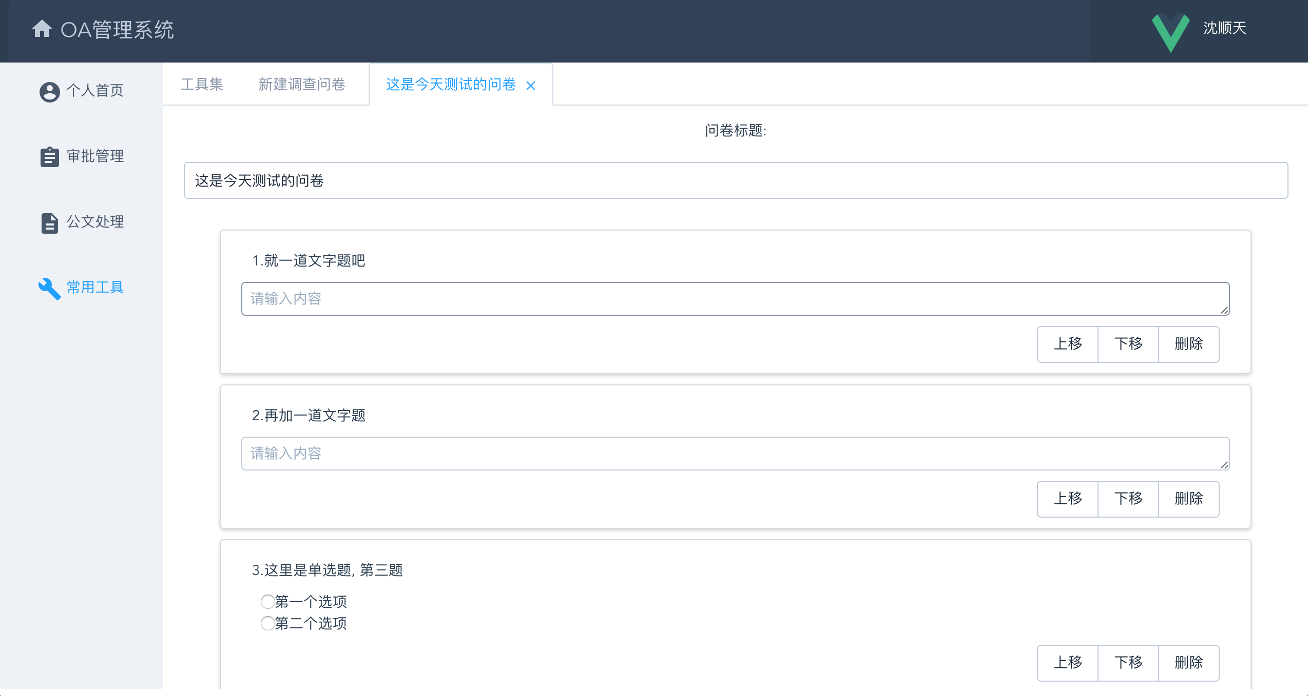
4.4 常用工具—填写问卷

Slide 37
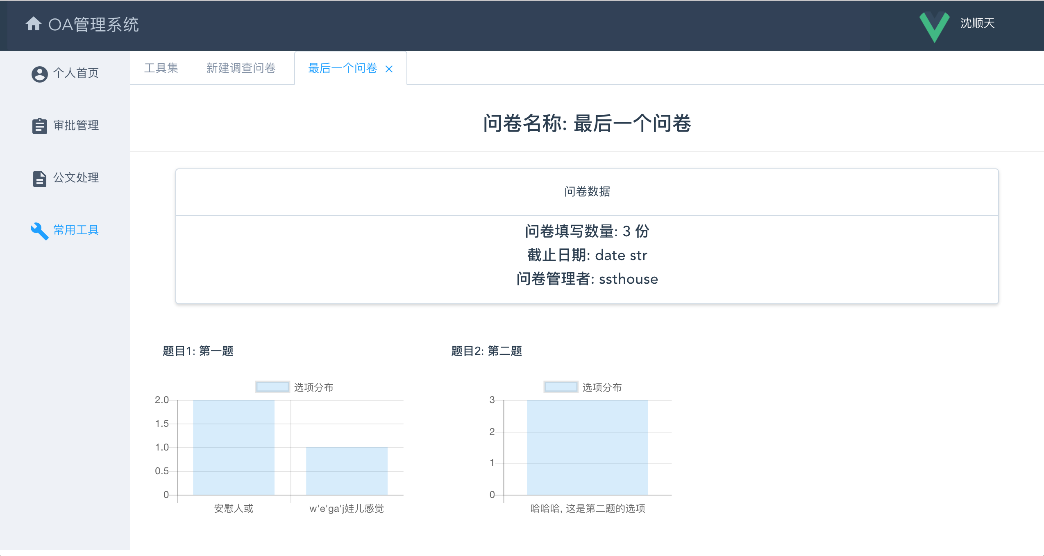
4.4 常用工具—问卷统计

Slide 38
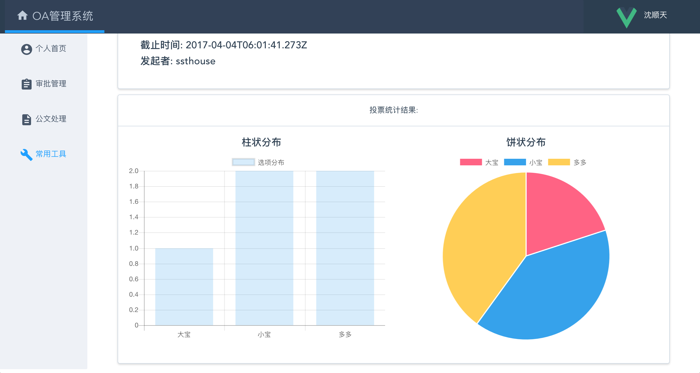
4.4 常用工具—投票统计

Slide 39
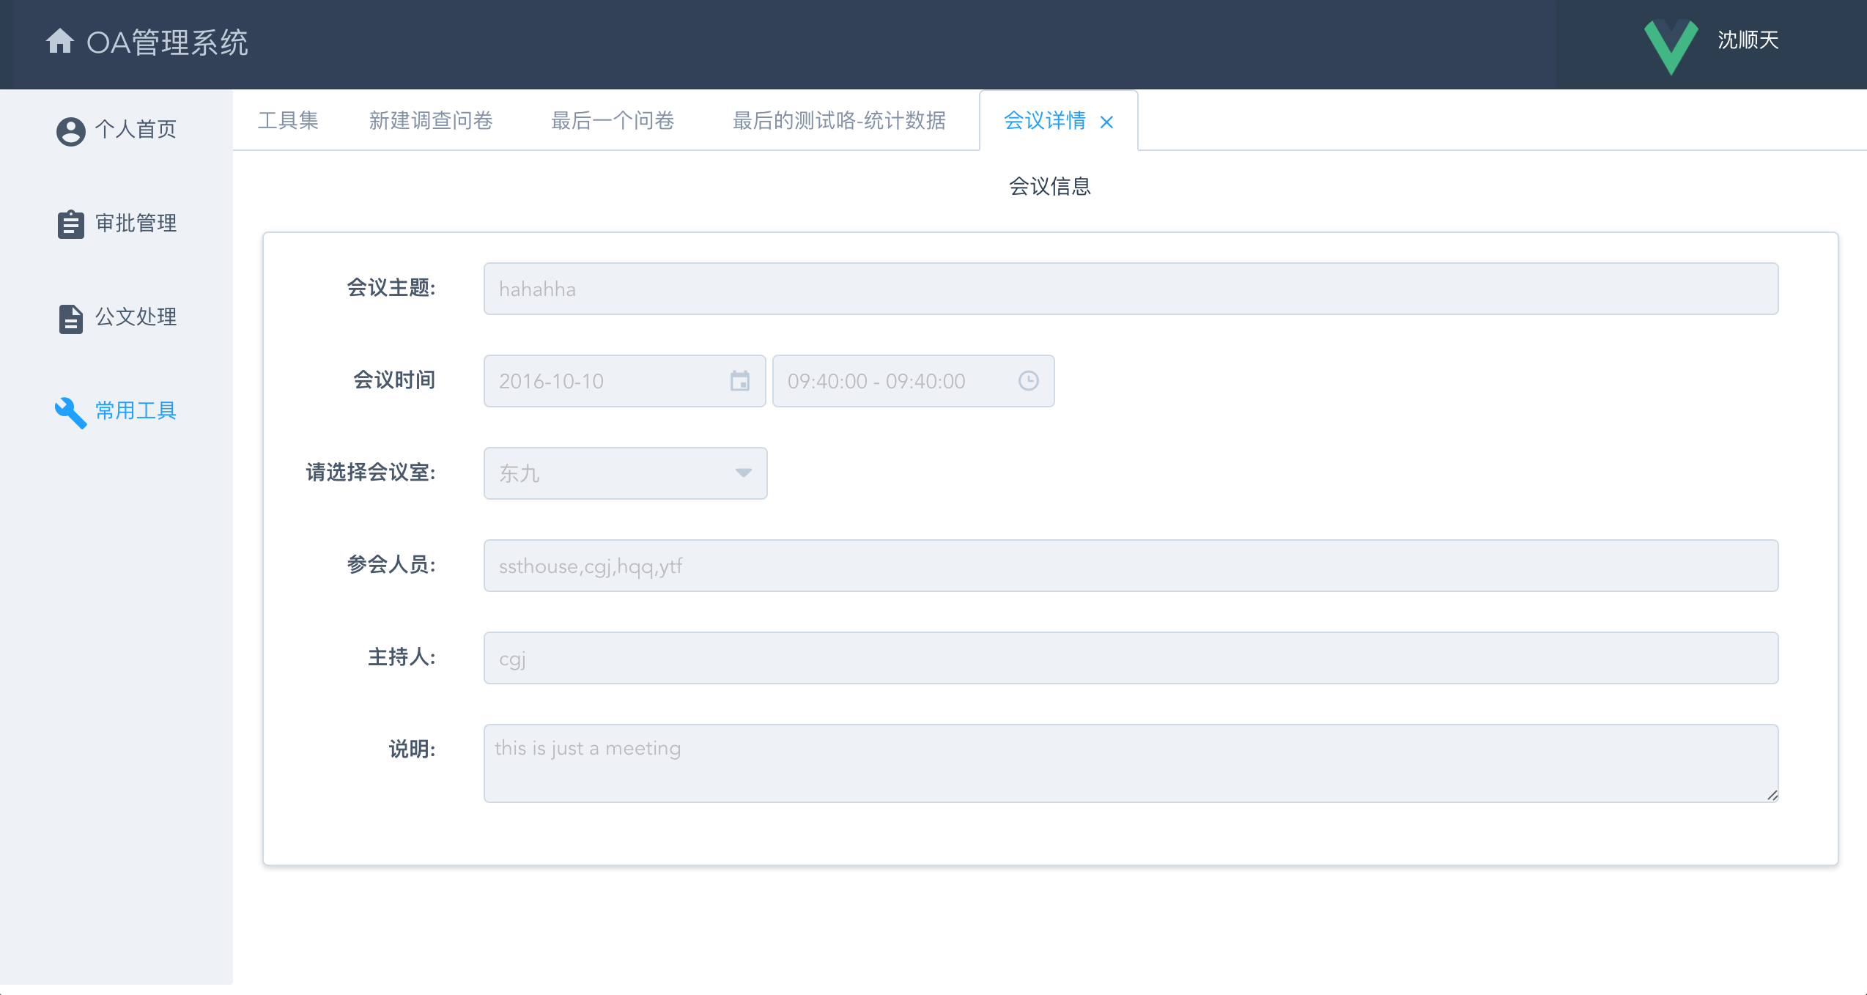
4.4 常用工具—会议详情

Slide 40
4.5最终成果：
网页应用：
实现了基本功能的办公自动化网页应用
体验流畅的前端单页面应用，接近于原生桌面应用的体验
项目架构：
前后端架构清晰，易于维护和扩展

Slide 41
Thanks!

